Slide 1
Модель системы оценки качества образовательных результатов обучающихся МБОУ “СОШ №176”
«Инструменты планирования и достижения образовательных результатов: школьная система оценки качества образования»
г. Зеленогорск, 25.04.2017г.

Slide 2
Цель и задачи ШСОКО
Цель: Обеспечение планируемых результатов по достижению обучающимися целевых установок, знаний, умений, навыков, компетенций и компетентностей через систематический анализ качества реализации образовательного процесса, его ресурсного обеспечения и результатов.
Задачи:
максимальная полнота и точность информации о качестве образования как на этапе планирования образовательных результатов, так и на этапе оценки эффективности образовательного процесса, достижения соответствующего качества образования;
систематическое отслеживание и анализ состояния образования для принятия своевременных и обоснованных управленческих решений;
повышение качества образовательного процесса и образовательного результата.

Slide 3
Цель и задачи
Цель: разработка модели школьной системы оценки качества образования в соответствии с образовательными стандартами, способствующей повышению качества в МБОУ «СОШ №176»
Теоретические задачи:
Проанализировать понятийный аппарат, используемый практиками в качестве опорных: качество образования, оценка качества образования, критерии, диагностика.
Провести экспертизу качества образования в школе: анализ результатов, условий, ресурсного обеспечения процесса.

Slide 4
Цель и задачи
Цель: разработка модели школьной системы оценки качества образования в соответствии с образовательными стандартами, способствующей повышению качества в МБОУ «СОШ №176»
Практические задачи:
Разработать «дорожную карту».
Выделить индикаторы результативности образовательного процесса с точки зрения качества образования и условий его формирования.
Разработать нормативно-правовую базу данного процесса и формы фиксации результатов.
Спроектировать и внедрить современную систему оценки качества образования в школе.

Slide 5
Организационная структура модели
Управляющий совет
Администрация школы
Педагогический совет
Родительское сообщество
Целевые группы
Методические
объединения

Slide 6
Составляющие ШСОКО
ОБЪЕКТИВНОСТЬ
ВАЛИДНОСТЬ
ОТКРЫТОСТЬ
ВНЕШНЯЯ ОЦЕНКА
ВНУТРЕННЯЯ ОЦЕНКА
(самообследование)

Slide 7
Индикаторы качества образовательного процесса
доля выпускников 9 классов, которым предоставлена возможность выбора профиля обучения;
процент урочных и неурочных занятий;
процент включенности во внеурочную деятельность (проектную, исследовательскую, игровую, художественную, музыкальную и т.п.);
процент занятий с использованием современных образовательных технологий, в том числе информационных, в логике системно-деятельностного подхода.

Slide 8
Индикаторы результатов учебной деятельности
доля обучающихся в общей численности обучающихся на всех уровнях образования, получивших оценку своих достижений (в том числе с использованием информационно-коммуникационных технологий) через добровольные и обязательные процедуры оценивания для построения на основе этого индивидуальной образовательной траектории, способствующей социализации личности;
процент учащихся, имеющих собственный индивидуальный прогресс в образовании;
промежуточные и итоговые когнитивные (учебные) достижения учащихся;
внеучебные достижения, их соотношение в оценке деятельности детей (по уровням образования);
процент второгодников, отсева;
процент детей, перешедших на следующий уровень образования.

Slide 9
Индикаторы условий и ресурсов
доля учителей, прошедших обучение по моделям повышения квалификации и имевших возможность выбора программ обучения, в общей численности учителей;
рост обеспеченности учебно-лабораторным оборудованием по нормативу на одного учащегося;
доля преподавателей, участвующих в сетевом взаимодействии и имеющих возможность организовать исследования обучающихся на базе других учреждений.

Slide 10
Виды и формы контрольно-оценочных действий обучающихся и педагогов
Направления деятельности | Внутренняя оценка | Внешняя оценка | Исполнители
Промежуточная аттестация | Результативность рубежных и итоговых контрольных мероприятий, экзаменов. | Результативность рубежных и итоговых контрольных мероприятий – мониторингов, проводимых внешними экспертами | Учителя-предметники, заместители директора по УВР
Итоговая аттестация | Результативность итоговой аттестации, достижения метапредметных целей, а также итоговой аттестации по предметам, не выносимым на государственную аттестацию | Результативность ГИА | Заместители директора по УВР, педагог- психолог
Деятельность педагогов | Самоанализ и самооценка профессиональной деятельности. Результативность ПК и диссеминация опыта. | Результативность участия в профессиональных конкурсах. Аттестация педагогов. | Заместители директора по УВР, педагог- психолог

Slide 11
Виды и формы контрольно-оценочных действий обучающихся и педагогов
Направления деятельности | Внутренняя оценка | Внешняя оценка | Исполнители
Этапные диагностики | Результативность входной, промежуточной и итоговой диагностик | Результативность входной, промежуточных и итоговой диагностик - мониторингов, проводимых внешними экспертами. | Учителя-предметники, заместители директора по УВР, педагог- психолог
Предметная деятельность | Текущая результативность по различным предметам в течение года, тематическая, четвертная, полугодовая и годовая | Результативность участия во внешкольных предметных олимпиадах. | Учителя-предметники, заместители директора по УВР, педагог- психолог
Проектно-исследовательская деятельность | Определение уровня сформированности навыков деятельности и общая результативность. Результативность школьной конференции учащихся | Результативность участия во внешкольных конкурсах, проектной, исследовательской деятельности. | Учителя-предметники, заместители директора по УВР

Slide 12
Виды и формы контрольно-оценочных действий обучающихся и педагогов
Направления деятельности | Внутренняя оценка | Внешняя оценка | Исполнители
Деятельность школы в целом | Текущий и годовой анализ деятельности. Самообследование. | Аттестационные и аккредитационные мероприятия | Директор, заместители директора

Slide 13
Оценка образовательных результатов
Оценка личностных результатов
Диагностический комплекс психолого-педагогического сопровождения учащихся
Оценка метапредметных результатов
Оценка предметных результатов

Slide 14
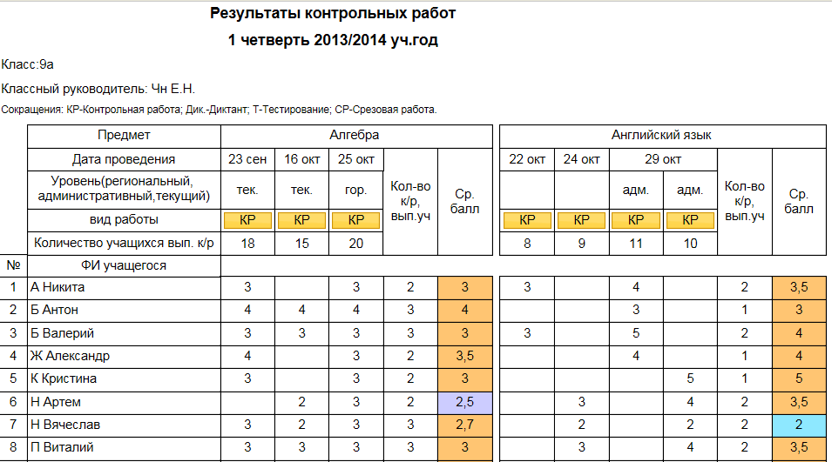
Автоматизация в оценке достижения образовательных результатов
Содержат результаты всех контрольных работ

Slide 15
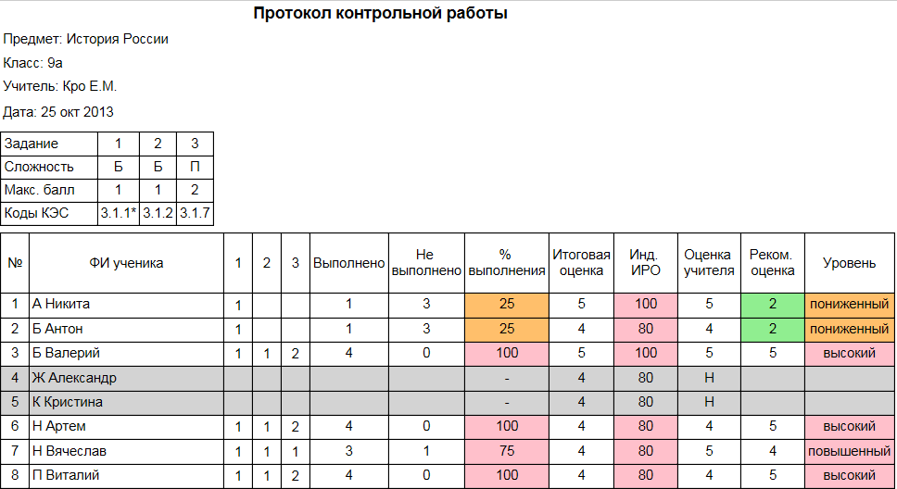
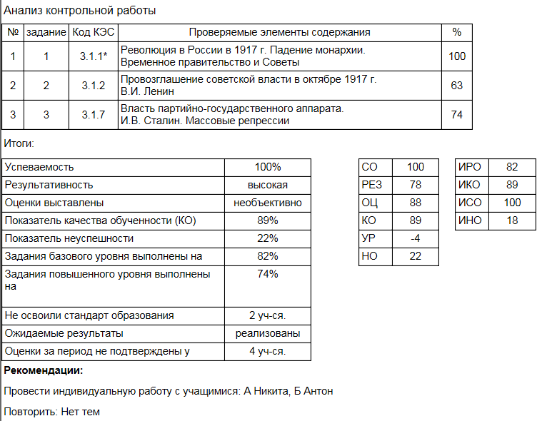
Автоматизация в оценке достижения образовательных результатов
Содержат результаты административных контрольных работ (с расшифровкой каждого задания в соответствии с кодификатором ФИПИ, а также, с информацией об освоенных и неосвоенных контролируемых элементах содержания (КЭС).

Slide 16
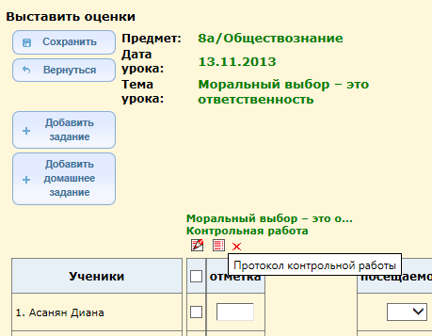
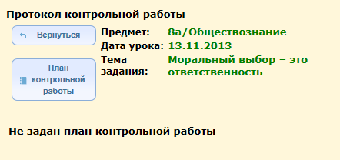
ПРОТОКОЛ КОНТРОЛЬНОЙ РАБОТЫ СТРОИТСЯ НА ЗАПОЛНЕННОМ ПЛАНЕ КОНТРОЛЬНОЙ РАБОТЫ В ЭЛЕКТРОННОМ ЖУРНАЛЕ
Для выделенных типов задания – контрольная работа, срезовая работа, диктант, тестирование - возможно заполнение «Плана контрольной работы»

Slide 17
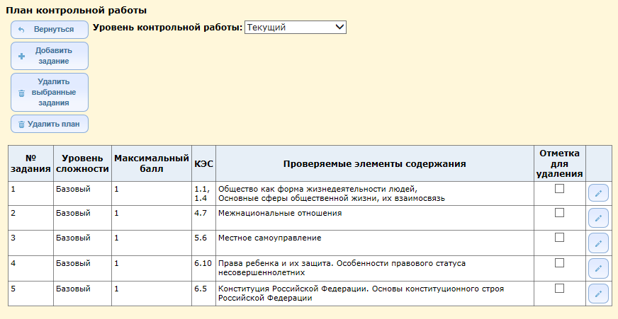
ПРОТОКОЛ КОНТРОЛЬНОЙ РАБОТЫ СТРОИТСЯ НА ЗАПОЛНЕННОМ ПЛАНЕ КОНТРОЛЬНОЙ РАБОТЫ В ЭЛЕКТРОННОМ ЖУРНАЛЕ
Итог заполнения плана контрольной работы

Slide 18
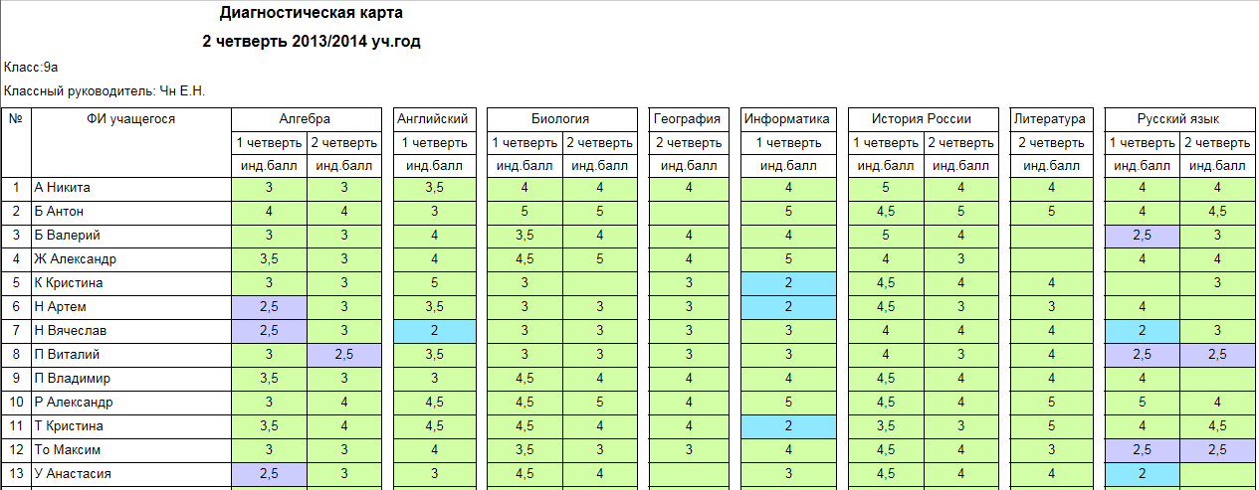
ОТЧЕТЫ УРОВНЯ КЛАССА:
О динамике индивидуальных достижений каждого учащегося класса по учебным периодам в разрезе предметов

Slide 19
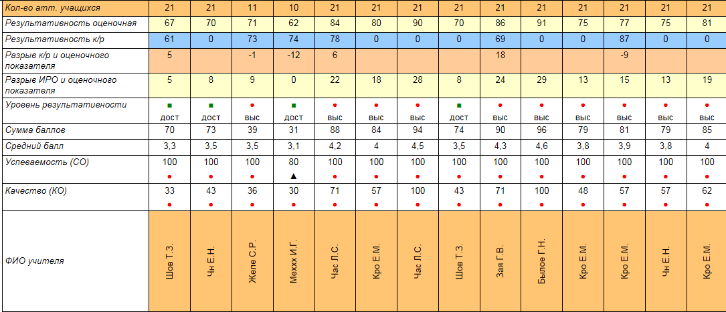
ОТЧЕТЫ УРОВНЯ КЛАССА:
Оценочные показатели класса за учебный период/аналитические показатели класса по предмету

Slide 20
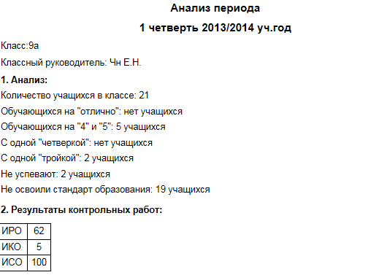
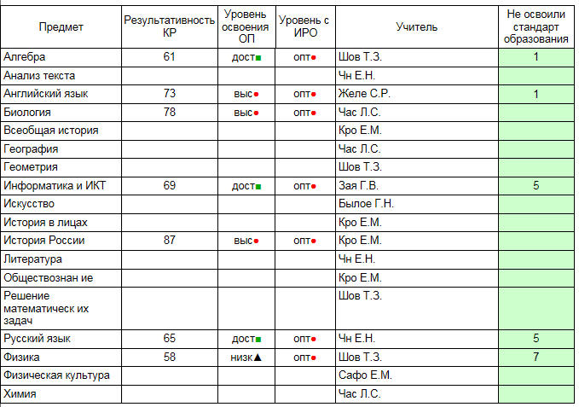
ОТЧЕТЫ УРОВНЯ КЛАССА:
Анализ периода

Slide 21
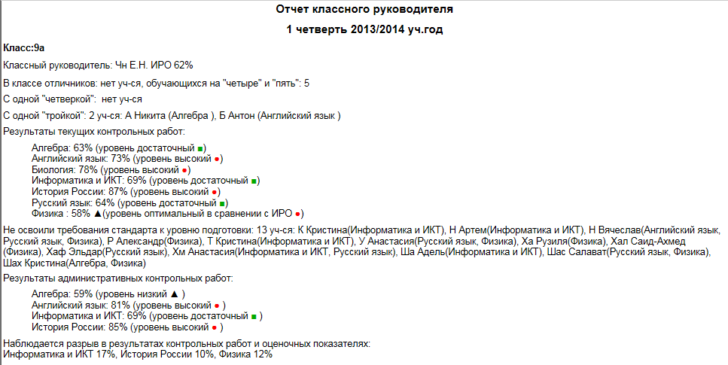
ОТЧЕТЫ УРОВНЯ КЛАССА:
О результатах образовательных достижений класса с детализацией по показателям результатов обучения по сравнению с требованиями стандарта, с перечислением учеников, имеющих проблемы в освоении образовательной программы

Slide 22
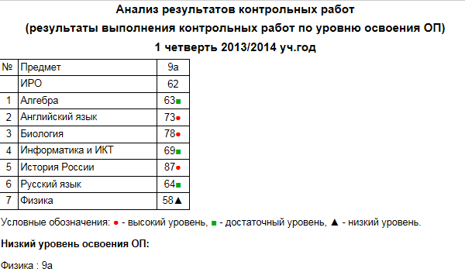
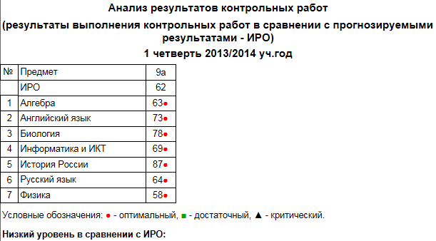
ОТЧЕТЫ УРОВНЯ КЛАССА:
Анализ результатов контрольных работ по уровню освоения образовательной программы и с в соответствии с прогнозируемыми результатами

Slide 23
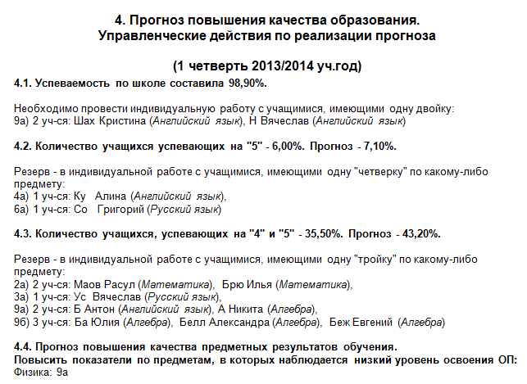
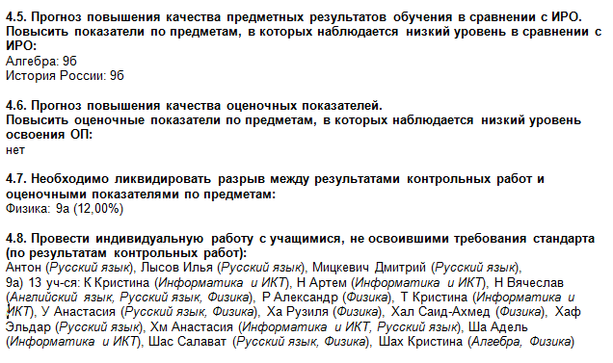
ОТЧЕТЫ УРОВНЯ ШКОЛЫ:
Расчет прогноза качества образования
(с перечислением управленческих действий по реализации прогноза)

Slide 24
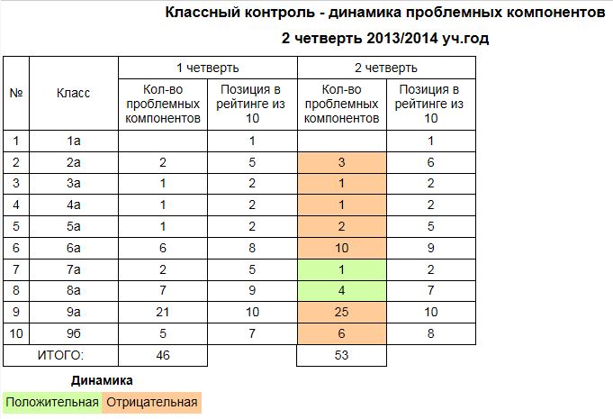
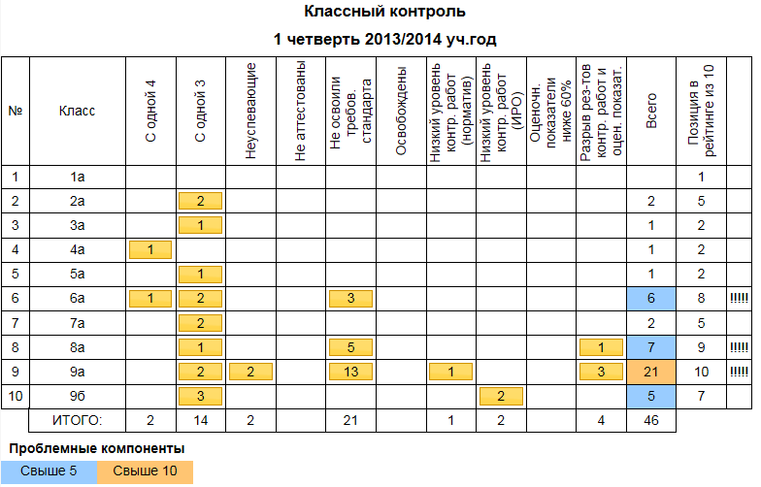
ОТЧЕТЫ УРОВНЯ ШКОЛЫ:
Формирование рейтингов классов среди аттестованных классов, в том числе, и в динамике по учебным периодам

Slide 25
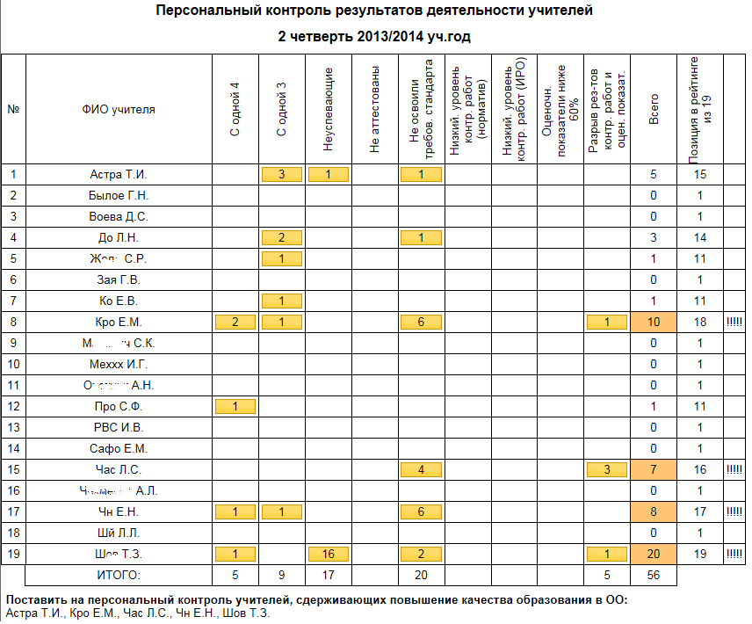
ОТЧЕТЫ УРОВНЯ ШКОЛЫ:
О качестве образовательной деятельности каждого педагогического работника с информацией по учебным периодам и с выделением проблемных компонентов в результатах деятельности.

Slide 26
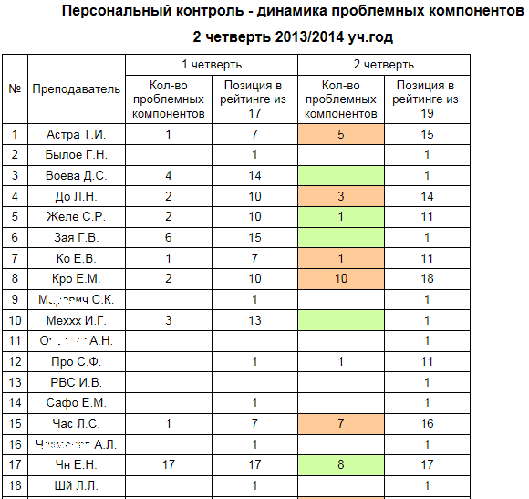
ОТЧЕТЫ УРОВНЯ ШКОЛЫ:
Формирование рейтинга учителей-предметников в зависимости от количества проблемных компонентов в деятельности, в том числе и в динамике по учебным периодам.

Slide 27
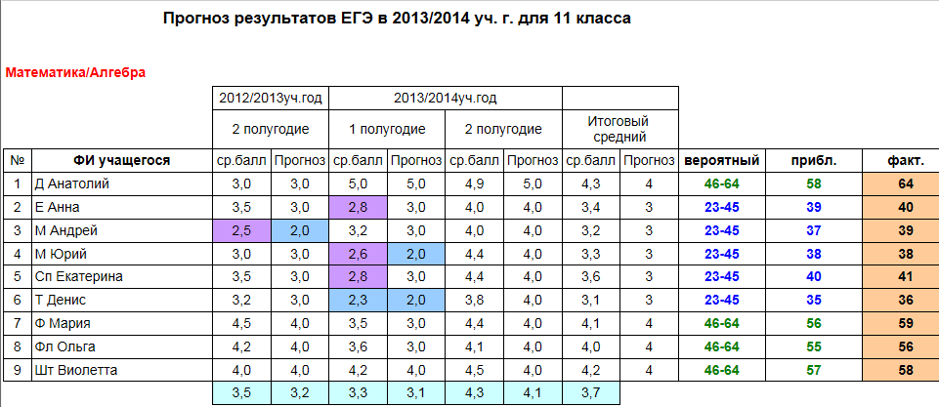
ПРОГНОЗИРОВАНИЕ РЕЗУЛЬТАТОВ ГОСУДАРСТВЕННОЙ АТТЕСТАЦИИ:
Для параллелей 9 и 11 предусмотрено получение прогноза итога экзаменов – ОГЭ и ЕГЭ соответственно
Прогноз считается исходя из результатов контрольных работ по предмету за текущий и предыдущий учебный год
Диапазоны баллов выставляются в настройках для каждого предмета

Slide 28
СПАСИБО ЗА ВНИМАНИЕ!
МБОУ «СОШ №176»
http://sch176zgr.ru/
тел.: +7 (39169) 2 44 17
e-mail: secret@sch176.zelenogorsk.ru

